Slide 1

CoP-108
Как Claude.AI меняет правила игры в технологиях
“Помните, ИИ может ошибаться.” ИИ

Slide 2
О чем сегодня расскажу
Текущее состояние практически применимого AI и как оно работает. (5 мин)
Практический старт: основные паттерны работы. (5 мин)
Плюсы и минусы в работе с Claude. (5 мин)
Обретённые лайфхаки и решения проблем. (5 мин)
Личные выводы и ответы на вопросы. (5-10 мин)

Slide 3
1. Текущее состояние практически применимого AI.
(⏱️5 минут, 4 слайда + вопросы)

Slide 4

Текущий этап развития ИИ
Текст
Текст-текст (привычный чат, по сути очень продвинутый Т9 с огромным массивом статистических данных для выбора решений)
Текст-контент (привычный чат / UI + embedding — числовое представление слов, изображений и т.д. для работы модели), специализированные модели.
ИИ-автоматизация (GUI для блоковой автоматизации процессов, n8n, zoho, etc.)
ИИ-агенты для написания кода 👈 We are here…
ИИ-агенты для создания ИИ-агентов (e.g. тоже Claude, Latitude = 80-й уровень лени). 👈 and here.

Slide 5
Caude, за счёт чего работает
Текст
Были нужны данные (для модели): Обучение на коде, большие данные кодовых баз. Плюс, рейтинг ответов (статистический “середнячок” c github -> качество из кейсов).
Был нужен подходящий интерфейс: CLI - сочетает текстовый ввод и пространство для агента. Теперь ИИ-агент может делать всё, что и юзер с доступом к системе (с разрешения).
Саморазвитие: Хранит в системе некоторое количество старых контекстов (compact) и "помнит", например, соседние репы/промпты (.claude).
Гибкость настроек (если надо):
Уровни конфигурации (по приоритету):
1. Флаги командной строки (высший приоритет)
2. Локальная директория проекта (.claude/)
3. Файл проекта (.clauderc, CLAUDE.md)
4. Пользовательская конфигурация (~/.config/claude/)
5. Системная конфигурация (/etc/claude/)
6. Переменные окружения
7. Дефолтные настройки (низший приоритет)
Основные файлы конфигурации
1. settings.json - Главные настройки
2. mcp_settings.json - MCP серверы
3. commands.json - Пользовательские команды 4. hooks.json - Настройка lifecycle хуков 5. .claudeignore - Исключения 6. CLAUDE.md - Контекст проекта 7. .clauderc / package.json (секция "claude": {}) - позволяет настроить Claude Code специально для вашего проекта без изменения глобальных настроек. Конфигурации объединяются каскадно, с возможностью переопределения на каждом уровне.

Slide 6
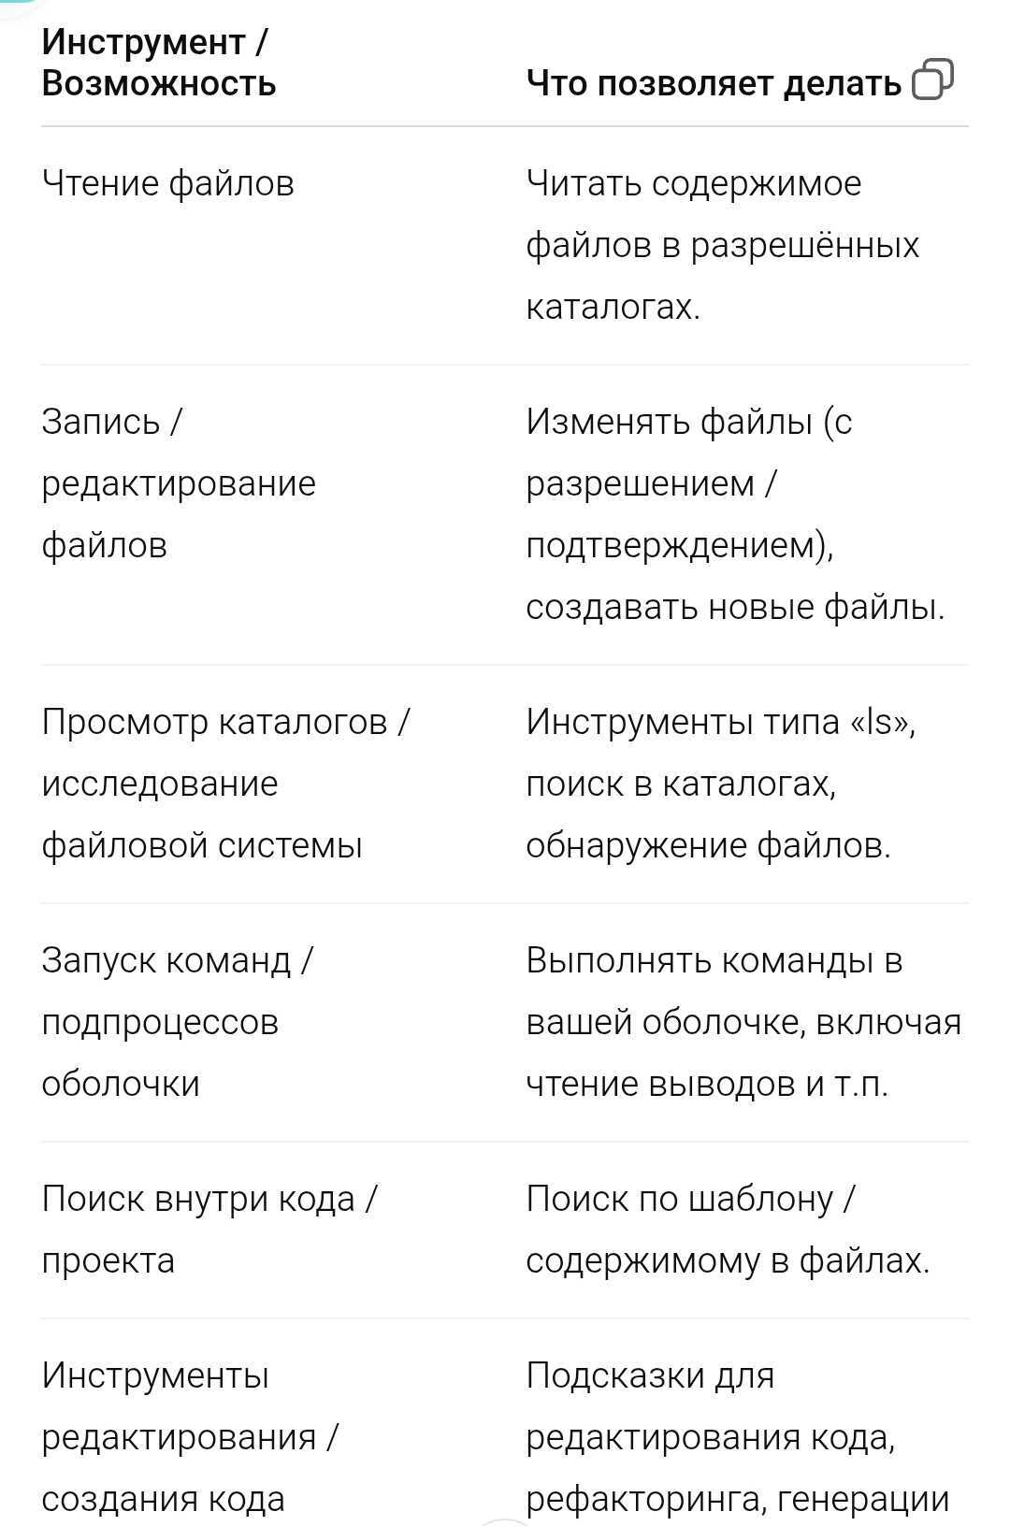
CLI-агент, чем отличается
Хорошо видно на примере “инструментов” Сlaude-а как MCP-сервера
Текст
Чтение данных в системе для создания контекста. Доступ к ресурсам сети, к выбранной модели.
Возможность записи данных в системе (части контекста, итоговых файлов).
MCP - серверы для функциональности агентов (интерфейсный слой для доступа к данным для промпта / модели).
Агент + возможность запуска субагентов.
Доп. инструменты (комбинация агентов, расширения IDE, etc.)

Slide 7
Собственные инструменты
Background Bashes (Фоновые процессы)
Запуск длительных команд в фоне:
# Запустить сервер в фоне
claude> npm run dev --run_in_background=true
# Просмотреть активные процессы
claude> /bashes
# Получить вывод процесса
claude> /bash-output <bash_id>
# Остановить процесс
claude> /kill-bash <bash_id>
Custom Commands (Пользовательские команды)
Создайте файл ~/.config/claude/commands.json:
{
"commands": {
"deploy": "npm run build && npm run deploy",
"test-all": "npm test && npm run e2e",
"clean": "rm -rf node_modules dist && npm install"
}
}
Использование:
claude> /run deploy
claude> /run test-al
MCP Servers (Model Context Protocol)
MCP позволяет подключать внешние сервисы и инструменты.
Установка MCP сервера
npm install -g @modelcontextprotocol/server-github
Настройка в ~/.config/claude/mcp_settings.json
{
"mcpServers": {
"github": {
"command": "mcp-server-github",
"env": {
"GITHUB_TOKEN": "${GITHUB_TOKEN}"
}
}
}
Вызов MCP функций
claude> выполни PR review для owner/repo#123
claude> создай issue в репозитории
🧿 Show
🧿 Show
🎯 Run
🎯 Run
Claude hooks (lifecycle)
Автоматизация действий через ~/.config/claude/hooks.json:
{
"hooks": {
"before_edit": "npm run lint”,
"after_edit": "npm run format",
"before_commit": "npm test",
"on_error": "echo 'Error occurred' >> error.log"
}
}
🧿 Show
🧿 Show
🎯 Run
🎯 Run

Slide 8
2. Практический старт: Основные паттерны работы (⏱️5 минут, 3 слайда + вопросы)

Slide 9
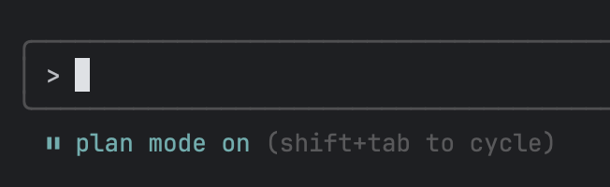
Основной flow и фичи
Текст
/init - анализ кодовой базы: понимание структуры проекта
plan mode (shift+tab) + промпт на анализ (задача, планируемая реализация, варианты, можно добавить советы от GPT-5)
Промпт на реализацию выбранного варианта
Ручная проверка <-> Промпт на проверку
Дебаг и фикс ошибок (доп логгирование)
Написание тестов и документации
Предложения по улучшению / code style / переиспользованию кода
Ручное ревью + CodeRabbit CLI
Можно в одном промпте
Можно в разных, итеративно по шагам
Можно сделать субагент / команду
Можно добавить сторонние инструменты

Slide 10
Фикс багов
🔥 “Скармливание” логов в контексте нужного проекта очень помогает при анализе как багов, так и саппорт-кейсов пользователей.
🔥 При написании / починке интеграционных тестов отлично работает промпт с их локальным запуском из claude для самоанализа логов и повторения починки “до победного конца”.
Текст
Анализ проблемы
Изоляция бага
Генерация фикса
Пояснение и проверка
Покрытие unit-тестами
Проверка интеграций изменённого кода
Документация (при необходимости)
Ручная проверка кода и стиля кода
Проверка коммита, пулл реквест

Slide 11
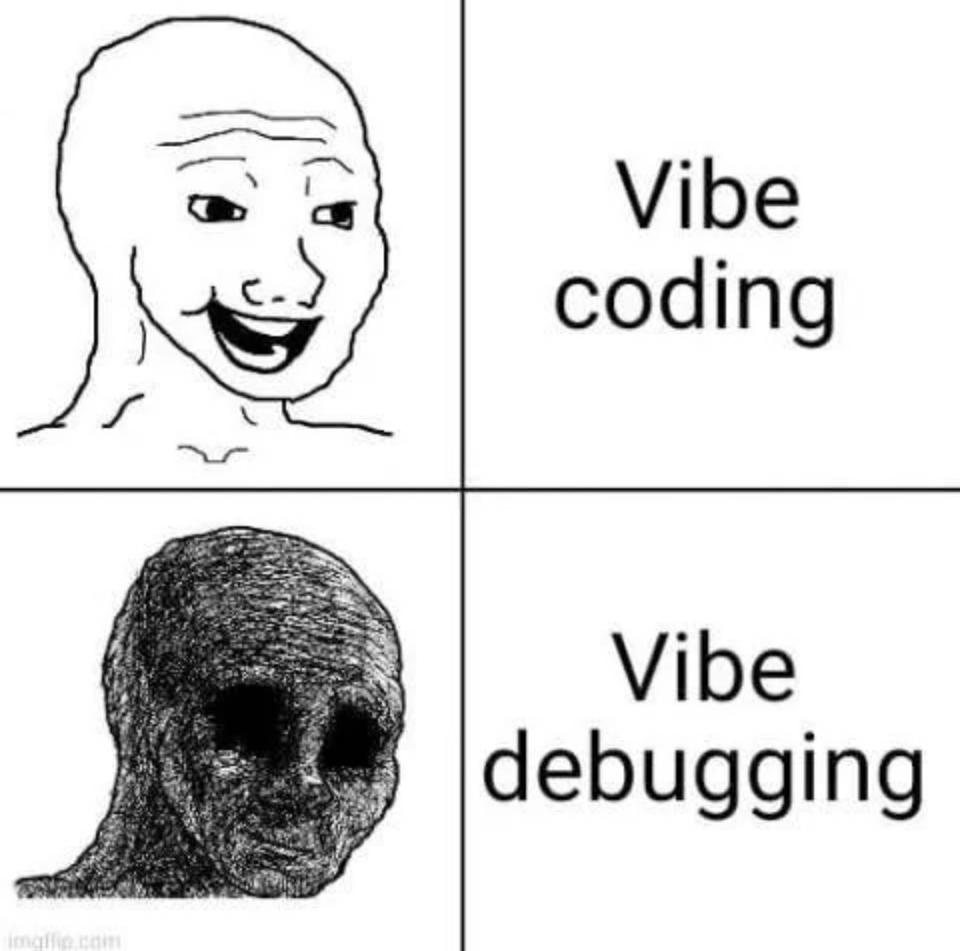
Разработка фич
🔥 Только ручные коммиты, лучше итеративно проверять каждый и сохранять промпты для редактирования при необходимости. Иначе будет как в меме:
Анализ фичи, выбор дизайна
Файловый скелет кода в проекте
Бизнес-логика
Интеграция частей
Анализ на улучшение
Ручная проверка кода и стиля кода
Покрытие unit-тестами
Документация (при необходимости)
Проверка коммита, пулл реквест

Slide 12
3. Плюсы и минусы в работе с Claude (⏱️5 минут, 3 слайда + вопросы)

Slide 13
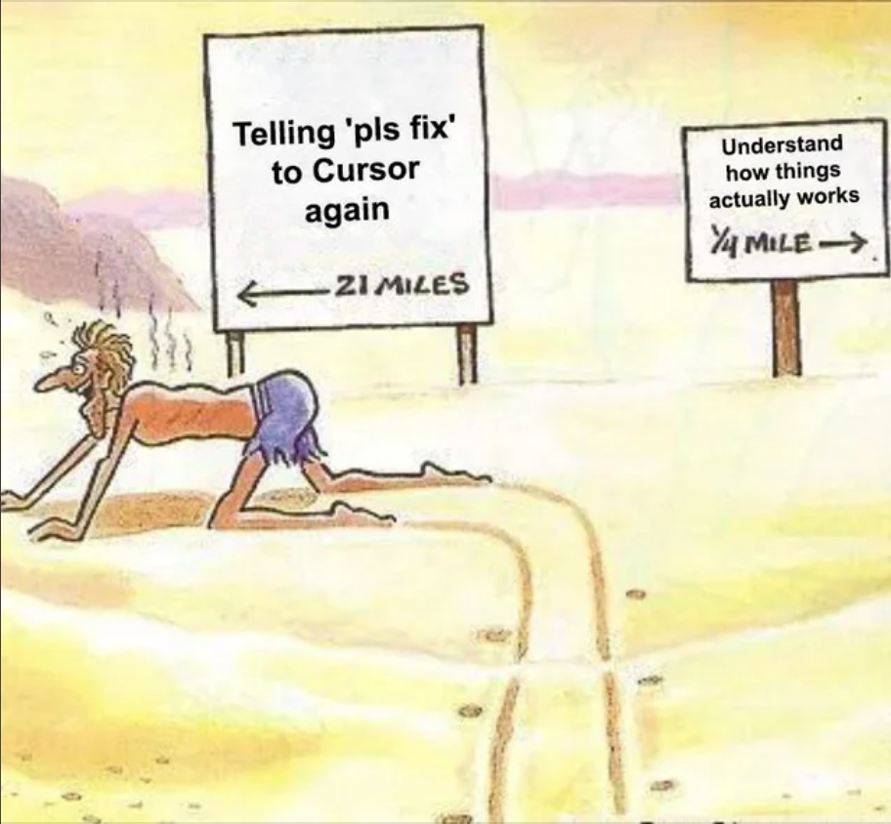
Плюсы, в чём реально хорош
Тем временем, пока (да и потом) нельзя забывать про “ручную” разработку:
🎓 Проанализировать проект, объяснить, дать примеры и погрузить в него
🤖 Рутинные, промежуточные, специфические задачи благодаря доступу ко всему контексту проекта, language-agnostic, возможностям агента в CLI
🪛 Рефакторинг (нужен хороший промпт в начале и ручная проверка в конце)
🧪 Написание unit и интеграционных тестов (иногда нужны итерации)
🔥 Всё, что касается API, CLI, файловой системы и т.д., всё, что не удержишь в голове наизусть со всеми деталями и нужно было бы писать / гуглить самому

Slide 14
Общеизвестные проблемы
🔐 Про безопасность…
Claude проактивно защищает от случайной отправки секретов: автоматически маскирует некоторые паттерны:
- API ключи → sk-...***
- Пароли → [REDACTED]
- Токены → ***
1) Но дополнительно настоятельно рекомендуется использовать переменные окружения вместо хардкода, 2) Дополнительно можно добавить в конфиг параметры:
{
"security": {
"auto_redact": true,
"sensitive_patterns": ["password", "secret", "token"]
}
}
Текст
Необходимость human review. - можно дополнить CodeRabbit CLI🙂.
Необходимо рефакторить - частично решается описанием code style в CLAUDE.md или отдельным промптом, сохранённым в кастомной команде в .claude/commands.
Стоимость: дорого / лимиты - на самом деле переход с Opus на Sonet при достижении лимитов я не почувствовал + можно подключать GPT-5 к сложному анализу.
🧿 Show

Slide 15
Минусы на практике (и их решения)
Текст
🤒 ИИ-Галлюцинации (ввод) - плохо понял контекст / задачу 💊 Таблетка: /compact + /clear + /init.
🤒 ИИ-Галлюцинации (вывод) - при решении пошёл “не в ту степь” ИЛИ 🤒 ИИ-мания величия - игнорирует замечания и пилит по-своему. 💊 Таблетка: /clear + инкрементальный подход с меньшими изменениями и большим контролем.
🤒 ИИ-ОКР - зацикленность и повторяющиеся действия - (“I can see my changes were reverted. Restoring this…”) 💊 Таблетка: /compact + /clear + инструкции в CLAUDE.md / .clauderc / settings.json + инкрементальный подход + подробные промпты + указание конкретных @файлов
🤒 ИИ-выгорание (с какого то момента может даже начать песню о “I understand Your frustration and will try to find some solution”, - по факту пишет как придётся. 💊Лечение: GPT-5 для глубокого анализа, передать результаты в Claude для кода. В острых случаях - мануальная терапия с описанием сделанного в следующем промпте.

Slide 16
6. Обретённые лайфхаки
(⏱️5 минут, 2 слайда + вопросы)

Slide 17
Практические лайфхаки
Текст
Создание кастомных скриптов для повторяющихся задач (~root/.claude)
Git - главный союзник и защитник от беспредела ИИ.
Если тупит: /clear + новый промпт.
Паттерн “Колесо Слонсары”: логи - фикс - проверка (на примере теста) - анализ логов - добавление нужных логов - новая итерация - до результата.
Кастомные команды + субагенты + хуки.
⚠️ Если claude заоверрайдил файл из .gitignore (например, локальный .env), то тут спасает только local history, и то не всегда. Ну, или промпт на реверт🙂

Slide 18
Идеи, на проверку
Паттерн “Колесо Слонсары” c Puppeteer MCP server + noVNC / headless Chrome.
Частично автоматизировать разбор support-кейсов с Claude + Slack MCP + Atlassian MCP.
Автоматизировать маркетинговые действия с Claude/GPT5 + n8n.
Есть ещё Monday MCP…
Разрабатывать быстрые прототипы аппов вне Атлассиана (в т.ч. с использованием платформ и их API).
Уже попробовал, но нужно больше ресёрча - хак с запуском Claude в родительской папке проектов - доступ к контексту всех реп сразу. Это понравилось, но пока не понял, есть ли минус с перегрузкой контекстного окна.

Slide 19
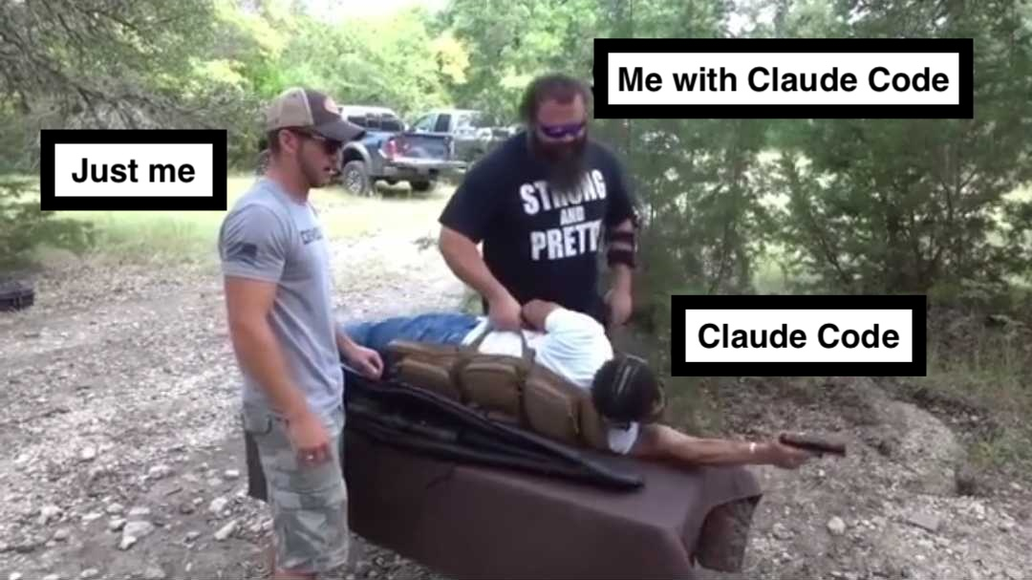
• Отлично помогает в повседневной разработке
• Дорого, но возможности действительно впечатляют
• Идеально для: анализа проблем, прототипирования фич, рефакторинга, документации
• Требует контроля и проверки результатов, правок руками, наставлений
• Не заменит разработчика, но делает его чувствительно продуктивнее
• Думаю, будущее за гибридным подходом: человек + ИИ + комбинации инструментов
• 🔥Дополнительный бонус🔥: чувствуешь себя тех лидом с трудолюбивым и очень способным помощником
Выводы (по личным ощущениям)

Slide 20


Спасибо! 🙏
Ссылки:
n8n, zoho - автоматизация;
Репо с готовыми MCP-серверами, e.g. интеграция ИИ с: - Atlassian, - Monday, - Slack, - Puppeteer.
CodeRabbit CLI - ИИ код-ревью;
Multitab terminals: Tabby & iTerm2
Claude starter kit repo:
1. Эта самая презентация;
2. Базовые конфиги Claude Code;
3. Кастомные команды для Claude Code.

